Slide 1
Odabir formata za predstavljanje istraživanja

Slide 2
VJEŽBA!
20 minuta
U 20 MINUTA UTVRDITE KOJU VRSTU FORMATA ŽELITE ODABRATI
DA BISTE ISPRIČALI PRIČU O ODABRANOM PROJEKTU I PROVEDENOM ISTRAŽIVANJU
Pridržavajte se prijedloga SA sljedećih slideova

Slide 3
VJEŽBA!
VIDEOZAPIS
VIDEOZAPIS
INFOGRAFIKA
INTERAKTIVNA PREZENTACIJA
PODCAST, RADIJSKI PROGRAM
UVODNI ČLANAK
STRIP, ANIMIRANI FILM

Slide 4
VJEŽBA!
VIDEOZAPIS
VIDEOZAPIS
INFOGRAFIKA
INTERAKTIVNA PREZENTACIJA
PODCAST, RADIJSKI PROGRAM
UVODNI ČLANAK
STRIP, ANIMIRANI FILM
OBILJEŽJA
mnogo slika i videozapisa na raspolaganju
uključuje kreativni rad osmišljavanja
teško se može promijeniti kroz vrijeme
potrebne dozvole za upotrebu (glazba i slike)
ostavlja prostor za kreativnost
no, potrebne su dodatne informacije (npr. didaskalije za fotografije)

Slide 5
VJEŽBA!
VIDEOZAPIS
VIDEOZAPIS
INFOGRAFIKA
INTERAKTIVNA PREZENTACIJA
PODCAST, RADIJSKI PROGRAM
UVODNI ČLANAK
STRIP, ANIMIRANI FILM
KADA UPOTRIJEBITI
istraživanje koji se temelji na podacima prikupljenim tijekom posjeta
iscrpan foto/videomaterijal, vizualno vrlo upečatljiv
služenje alatima za montažu videa
vizualni materijali lako su shvatljivi
mnogo formata na raspolaganju (npr. dokumentarni film, dvostruki intervju, film noir)

Slide 6
VJEŽBA!
INFOGRAFIKA
VIDEOZAPIS
INFOGRAFIKA
INTERAKTIVNA PREZENTACIJA
PODCAST, RADIJSKI PROGRAM
UVODNI ČLANAK
STRIP, ANIMIRANI FILM

Slide 7
VJEŽBA!
INFOGRAFIKA
VIDEOZAPIS
INFOGRAFIKA
INTERAKTIVNA PREZENTACIJA
PODCAST, RADIJSKI PROGRAM
UVODNI ČLANAK
STRIP, ANIMIRANI FILM
OBILJEŽJA
tekst, strukturirani podatci, grafika
neophodan je rad preciznog dizajna
može se promijeniti tijekom vremena
mogu se umetnuti grafički elementi počevši od proračunske tablice/strukturiranog CSV-a

Slide 8
VJEŽBA!
INFOGRAFIKA
VIDEOZAPIS
INFOGRAFIKA
INTERAKTIVNA PREZENTACIJA
PODCAST, RADIJSKI PROGRAM
UVODNI ČLANAK
STRIP, ANIMIRANI FILM
KADA UPOTRIJEBITI
velika je važnost istraživanja stavljena na predstavljanje podataka (npr.: rezultati upitnika i prikupljanje primarnih podataka)
slike i videozapisi od male važnosti
idealan format za predstavljanje sažetka složenog postupka/istraživanja

Slide 9
VJEŽBA!
INTERAKTIVNA PREZENTACIJA
VIDEOZAPIS
INFOGRAFIKA
INTERAKTIVNA PREZENTACIJA
PODCAST, RADIJSKI PROGRAM
UVODNI ČLANAK
STRIP, ANIMIRANI FILM

Slide 10
VJEŽBA!
INTERAKTIVNA PREZENTACIJA
VIDEOZAPIS
INFOGRAFIKA
INTERAKTIVNA PREZENTACIJA
PODCAST, RADIJSKI PROGRAM
UVODNI ČLANAK
STRIP, ANIMIRANI FILM
OBILJEŽJA
koristan format za ilustraciju dinamičnih i složenih priča
izrađuje se s animacijama i specijalnim efektima (motion graphic, vizualni doživljaj)
može se izmijeniti, ispraviti i poboljšati kroz vrijeme

Slide 11
VJEŽBA!
INTERAKTIVNA PREZENTACIJA
VIDEOZAPIS
INFOGRAFIKA
INTERAKTIVNA PREZENTACIJA
PODCAST, RADIJSKI PROGRAM
UVODNI ČLANAK
STRIP, ANIMIRANI FILM
KADA UPOTRIJEBITI
ako ste prikupili različite materijale (podatke, slike, videozapise)
ako koraci priče koju želite ispričati imaju vremenski tijek i prilično složeni razvoj događaja
ako je narativni postupak linearan, a vi ga želite ispričati korak po korak (u prezentaciju možete umetati nove korake)

Slide 12
VJEŽBA!
PODCAST, RADIJSKI PROGRAM
VIDEOZAPIS
INFOGRAFIKA
INTERAKTIVNA PREZENTACIJA
PODCAST, RADIJSKI PROGRAM
UVODNI ČLANAK
STRIP, ANIMIRANI FILM

Slide 13
VJEŽBA!
PODCAST, RADIJSKI PROGRAM
VIDEOZAPIS
INFOGRAFIKA
INTERAKTIVNA PREZENTACIJA
PODCAST, RADIJSKI PROGRAM
UVODNI ČLANAK
STRIP, ANIMIRANI FILM
OBILJEŽJA
omogućava da se iskoristi opuštenost prilikom razgovora
mogućnost postavljanja pitanja kao u intervjuu

Slide 14
VJEŽBA!
PODCAST, RADIJSKI PROGRAM
VIDEOZAPIS
INFOGRAFIKA
INTERAKTIVNA PREZENTACIJA
PODCAST, RADIJSKI PROGRAM
UVODNI ČLANAK
STRIP, ANIMIRANI FILM
KAKO GA UPOTRIJEBITI
postojeći audio sadržaji na raspolaganju
potreba „objašnjavanja” napretka i važne natuknice o projektu
mogućnost pristupa radijskom emitiranju

Slide 15
VJEŽBA!
UVODNI ČLANAK
VIDEOZAPIS
INFOGRAFIKA
INTERAKTIVNA PREZENTACIJA
PODCAST, RADIJSKI PROGRAM
UVODNI ČLANAK
STRIP, ANIMIRANI FILM

Slide 16
VJEŽBA!
UVODNI ČLANAK
VIDEOZAPIS
INFOGRAFIKA
INTERAKTIVNA PREZENTACIJA
PODCAST, RADIJSKI PROGRAM
UVODNI ČLANAK
STRIP, ANIMIRANI FILM
OBILJEŽJA
moguće je kombinirati tekst, grafičke i vizualne elemente
osnova je dobra sposobnost pisanja i argumentiranja
može biti i iznimno grafičke prirode, u slučaju časopisa
jednostavno se prenosi

Slide 17
VJEŽBA!
UVODNI ČLANAK
VIDEOZAPIS
INFOGRAFIKA
INTERAKTIVNA PREZENTACIJA
PODCAST, RADIJSKI PROGRAM
UVODNI ČLANAK
STRIP, ANIMIRANI FILM
KADA UPOTRIJEBITI
kad je projekt dobro prilagođen obliku „istrage”
za „tematsko” produbljivanje nekog područja
kad imate na raspolaganju pristup medijima (novinari, školske novine)

Slide 18
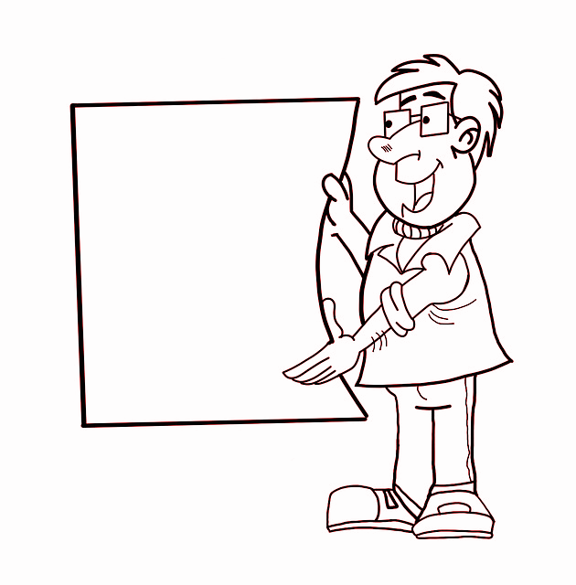
VJEŽBA!
STRIP, ANIMIRANI FILM
VIDEOZAPIS
INFOGRAFIKA
INTERAKTIVNA PREZENTACIJA
PODCAST, RADIJSKI PROGRAM
EDITORIJAL
STRIP, ANIMIRANI FILM

Slide 19
VJEŽBA!
STRIP, ANIMIRANI FILM
VIDEOZAPIS
INFOGRAFIKA
INTERAKTIVNA PREZENTACIJA
PODCAST, RADIJSKI PROGRAM
EDITORIJAL
STRIP, ANIMIRANI FILM
OBILJEŽJA
grafička kreativnost i tekst (naracija)
lako razumljiv model, koji se može povezati s uobičajenom percepcijom

Slide 20
VJEŽBA!
STRIP, ANIMIRANI FILM
VIDEOZAPIS
INFOGRAFIKA
INTERAKTIVNA PREZENTACIJA
PODCAST, RADIJSKI PROGRAM
EDITORIJAL
STRIP, ANIMIRANI FILM
KADA GA UPOTRIJEBITI
da biste iskoristili kreativnost nekih elemenata u grupi
kada želite priču ispričati kao „lik”

Slide 21
VJEŽBA!
40 minuta
U 40 MINUTA VODITELJ PROJEKTA,
OSOBA ZADUŽENA ZA PREDSTAVLJANJE PRIČE I DIZAJNER
dijele zadatke i organiziraju istraživački tim
da izradili završni rad!

Slide 22
Odabir formata za predstavljanje istraživanja

